Slide 1

일본의 천황제
21503187 일본어 학과 김민정

Slide 2


목차
천황제의 의미
상징적 존재 ‘천황‘
천황이라는 이름
신성 불가침의 존재 ‘천황’
일본 헌법의 ‘천황’

Slide 3

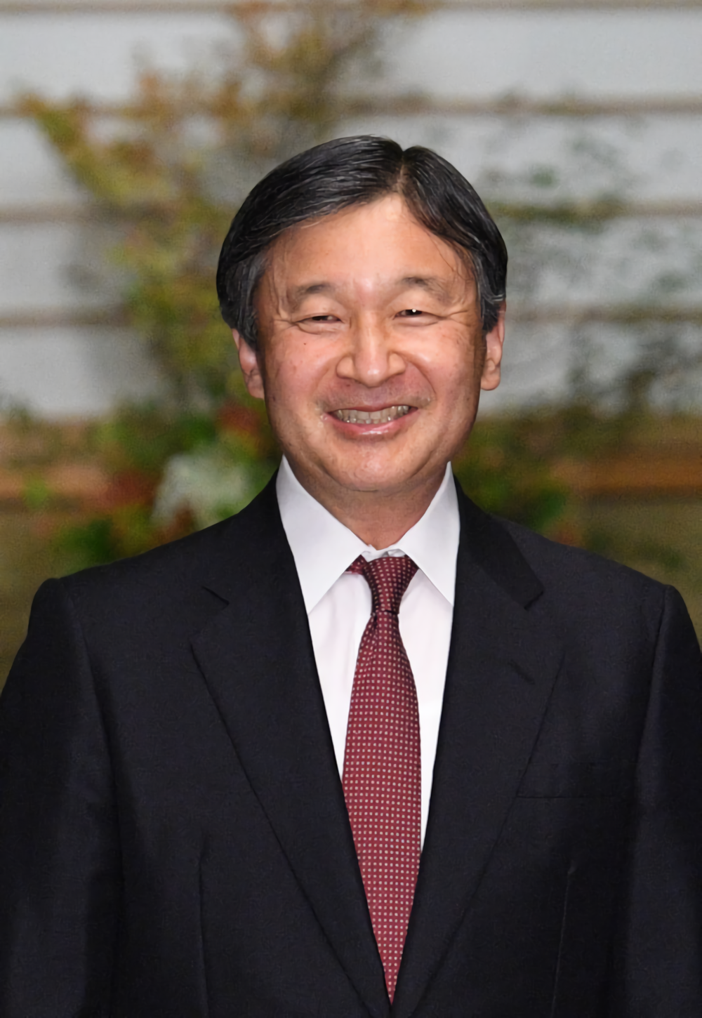

현재 일본의 126대 천황 ‘나루히토’
연호 : 레이와

Slide 4

천황제
일본의 천황을 중심으로 한 국가 제도.
일본 제국 헌법의 군주제

Slide 5


일본의 상징적 존재
헌법이 정한 국사에 관한 행위
국정에 대한 권능은 갖지 못함
총리가 실질적인 국가 원수

Slide 6
제국의회가 입법권을 행사해도 거부 가능
국무대신이 천황을 보좌
사법권은 법률에 따라 재판소가 수행

Slide 7
천황이라는 이름
아마테라스 오미카미를 숭배하는 교파의 대표
메이지 시대 이후 신격화
세계 대전 패전 후 스스로 인간화
현재 일본의 상징이 됨

Slide 8
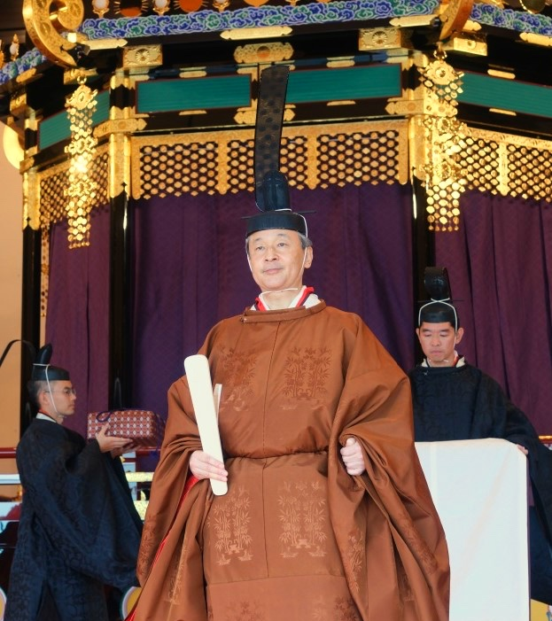
신성 불가침의 존재 ‘천황’
천황의 존엄을 침해하는 행위 : 불경죄로 의율
신의 혈통이기 때문에 ‘인간‘ 성씨가 없음

Slide 9
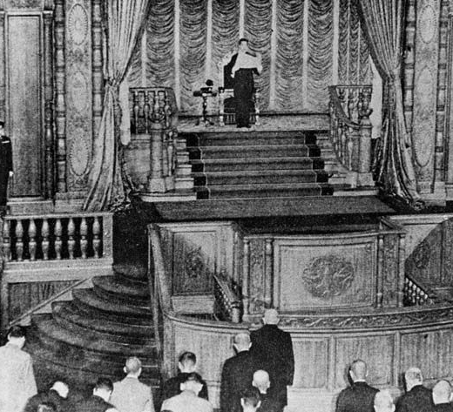
일본 헌법의 천황
일본국 헌법 공포 당시의 모습
일본의 헌법 : 평화헌법
천황의 규정
천황의 의무
천황의 권리

Slide 10
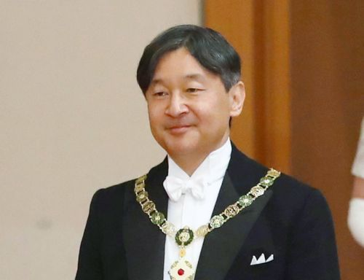
일본국 헌법 제 1조
천황은 일본국의 상징
일본 국민 통합의 상징
주권이 있는 일본 국민에 총의에 기초

Slide 11

헌법의 첫 조항 : 중요한 의의
상징적 지위 조건 : 국민의 규정

Slide 12
일본국 헌법 제 2조
황위는 세습
국회가 의결한 황실전범이 정하여 계승

Slide 13
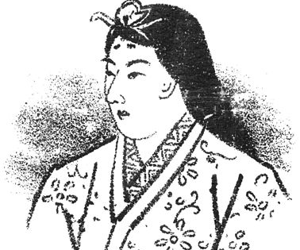
황통에 속하는 남계의 남자
하지만 여성도 천황 가능
35대 천황 :고쿄쿠 천황
신체의 문제, 중대한 사고가 있을 경우 : 황위 계승 순서 변경

Slide 14
일본국 헌법 제 3조
국사의 관한 모든 행위
:내각의 승인과 조언 필요
내각이 그 책임을 짐

Slide 15
일본국 헌법 제 4조
헌법이 정한 국사에만 관한 행위
국정에 대한 권능은 갖지 않음

Slide 16
일본국 헌법 제 5조
황실전범이 정한 섭정
천황의 이름으로 국사에 관한 행위

Slide 17
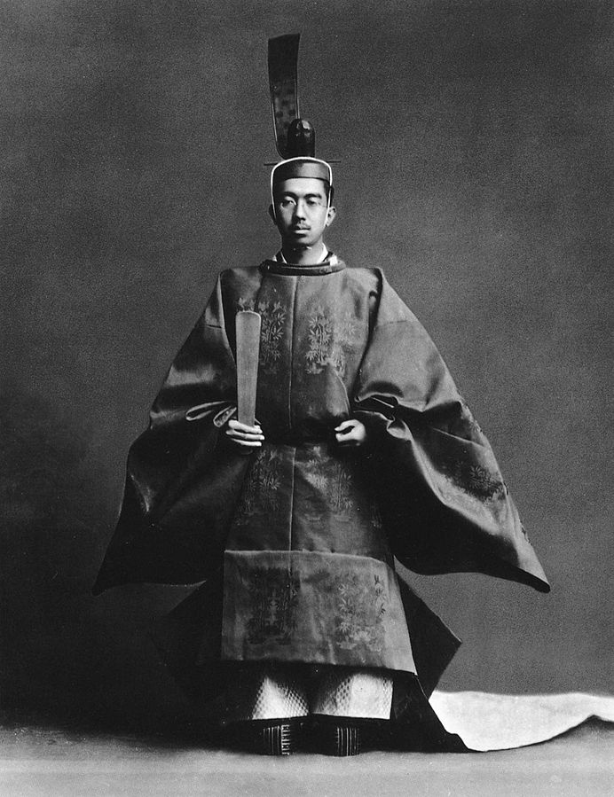
섭정을 하는 경우
천황이 미성년일 경우
정신·신체적 중환, 중대한 사고 국사행위를 스스로 할 수 없는 경우
황실회의의 심의를 거친 후, 섭정
히로히토 천황: 쇼와 천황

Slide 18
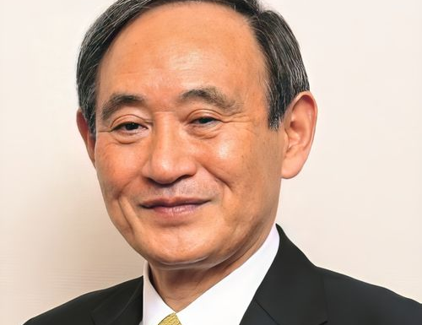
일본국 헌법 제 6조
천황은 국회의 지명에 의거하여 내각총리대신을 임명
천황은 내각의 지명에 의거하여 최고재판소의 장인 재판관을 임명
중의원 의장 및 참의원 의장에 대한 천황의 임명권은 X
99대 내각총리대신 ‘스가 요시히데＇

Slide 19
천황은 내각의 조언과 승인에 의하여, 국민을 위하여 다음의 국사에 관한 행위를 행한다.
1.헌법 개정, 법률, 정령 및 조약을 공포하는 일
2.국회를 소집하는 일.
3.중의원을 해산하는 일.
4.국회의원 총선거의 시행을 공시하는 일.
5.국무대신 및 법률이 정하는 기타 관리의 임면과 전권위임장 및 대사(大使) 및 공사의 신임장을 인증하는 일.
일본국 헌법 제 7조

Slide 20
6. 대사(大赦), 특사, 감형, 형의 집행 면제 및 복권을 인증하는 일.
7. 영전을 수여하는 일.
8. 비준서 및 법률이 정하는 기타 외교 문서를 인증하는 일.
9. 외국의 대사 및 공사를 접수하는 일.
10. 의식을 행하는 일.

Slide 21
일본국 헌법 제 8조
황실에 재산 양도
황실이 재산을 양도, 사여
국회의 의결에 의거

Slide 22

감사합니다.

